Slide 1

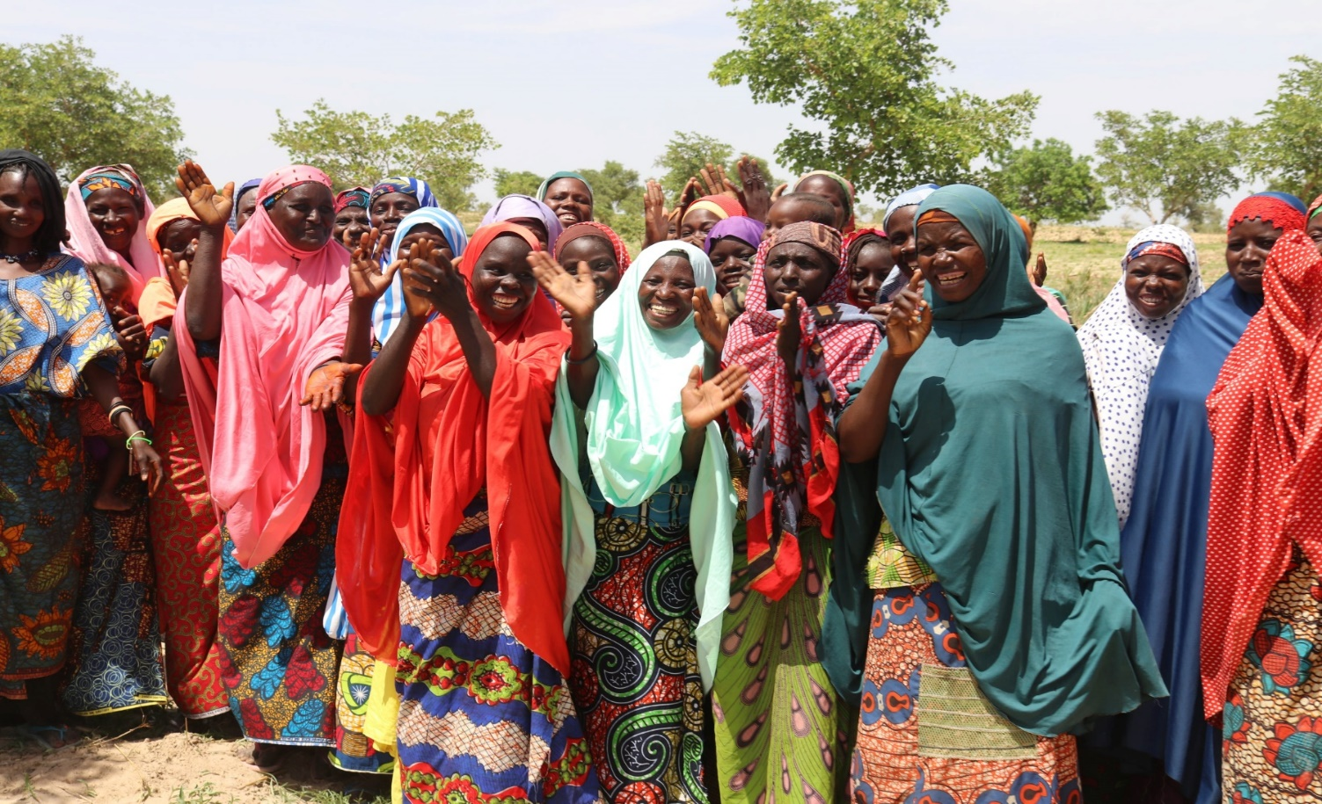








Rappel sur le processus de réalisation et des outils du bilan 2021-2025 de la PNSN

Slide 2

Etapes et activités du bilan
Etapes et activités
1. Phase préparatoire
1.1. Réunions du CT pour la préparation du bilan
1.2. Réunion de préparation avec les PF Nut pour partage des TDRs
1.3 Réunion technique avec les PF Nut pour le partage des outils
1.4. Préparation des documents, mobilisation des moyens humains et financiers
2. Réalisation du bilan
2.1. Collecte des données dans les ministères
2.3. Collecte des données auprès des Agences du SNU et d’autres partenaires de la nutrition
2.4. Réunions par Engagement pour mise en commun des données collectées dans les ministères et analyses
2.5. Réunions de la Task-Force du bilan pour examen et assurance qualité des résultats
2.6. Réunions du CT /PNSN pour orientation globale, validation à mi-parcours et validation finale des résultats
3. Validation des résultats
4. Edition et diffusion du rapport final
Les Nigériens Nourrissent les Nigériens

Slide 3
Réunion sur le bilan
Réunion sur le bilan
Le mercredi 12 avril 2023, s’est tenu une réunion du comité technique de suivi de la mise en œuvre de la Politique Nationale de sécurité nutritionnelle (CT-PNSN) dont l’ordre du jour a porté sur la réalisation du bilan à mis parcours du plan d’action 2021-2025 de la PNSN ;
Faire un bilan sur les grandes interventions ;
Il faut réviser les outils de collecte ;
Partage des outils aux points focaux nutrition des ministères et institutions ;
Faciliter la collecte des données au niveau des secteurs ;
Les Nigériens Nourrissent les Nigériens

Slide 4
Objectifs de la PNSN
Proposer un canevas pour la rédaction du bilan ;
Les acteurs qu’il faut impliqués sont essentiels PF nutrition, les DEP, les DS et les DRFM ;
Création d’un groupe whatsapp intégrant les points focaux pour un meilleur suivi et d’organisation ;
La mise en place d’une équipe pour facilité et faire le suivi de la collecte ;
Faire une réunion avant la retraite pour s’assure du niveau de remplissage de l’outils ;
Établir une lettre de transmission aux secteurs pour s’assurer de la réception ;
Actualiser et partagé les TDR et outil
Les Nigériens Nourrissent les Nigériens

Slide 5
Cadre de redevabilité de l’Engagement 1
Acteurs : HC3N, PNIN
Indicateurs de l’effet | Valeur référence | Valeurs |  |  |  |  |  | Notes /Observations
 |  | Previsions 2021 | Réalisations 2021 | Previsions 2022 | Réalisations 2022 | Previsions 2023 | Réalisations 2023
1. Nombre de politiques/ stratégies des ministères/ institutions clés qui intègrent les actions de sécurité nutritionnelle | 3 (2020) | 3 |  | + 2 |  | 2 |  | Politique/stratégie effectivement adoptée, à jour et en cours de mise en œuvre
2. Nombre des instances de gouvernance fonctionnelles au niveau central | 4 (2020) | 4 |  | 5 |  | 5 |  | (CT, GTN, GTNS, GTT plaidoyer)
3. Nombre des réunions de CTR tenues avec la nutrition à l’ordre du jour au niveau régional | 8 (2021) | 8 |  | 16 |  | 16 |  | Au moins 2 réunions par an et par région traitant de nutrition
4. Nombre des ministères/ institutions qui produisent des indicateurs sur les interventions sensibles à la nutrition alimentant le système d'information du secteur | 5 (2020) | 5 |  | +2 |  | 2 |  | 2 Ministères /institutions par secteur en plus de MSP, MAG, MEL, MELCD, MHA
5. Proportion des fonds mobilisés par rapport au budget global du PA 2021 – 2025 | - | 15% |  | 20% |  | 30% |  | Mobilisation à travers les DPPD des ministères, tables rondes, projets-programmes et autres activités. Inclus l’engagement N4G d’au moins 15% de financement de ressources internes.
6. Nombre de revues annuelles des engagements du plan d’action de la PNSN | - | 0 |  | 8 |  | 8 |  | 1 revue / Engagement
Les Nigériens Nourrissent les Nigériens

Slide 6
Cadre de redevabilité de l’Engagement 2
Acteurs : MSP/P/AS
Indicateurs de l’effet | Valeur référence | Valeurs |  |  |  |  |  | Observations
 |  | Previsions2021 | Réalisations 2021 | Previsions 2022 | Réalisations 2022 | Previsions 2023 | Réalisations 2023
1. Taux de couverture de prise en charge de la MAS | 31,4% (2019) | - |  | - |  | 40% |  | Aussi en lien avec la feuille de route PCIMAS
2.Taux de guérison au CRENAS | 89,9% | 91,5% |  | 93,2% |  | 94,90% |  | Augmentation annuelle de 1,7% du taux de guérison
3. Taux de guérison au CRENI | 89, 5% | 90,6% |  | 91,7% |  | 92,80% |  | Augmentation annuelle de 1,1% du taux de guérison
4. Taux d’Allaitement Maternel Exclusif | 21,1% (2020) | 28,1% |  | 32,6% |  | 38,40% |  | Engagement N4G.
5.Taux de consommation de produits d’origine animale chez les enfants de 6-23 mois | 16,1% (2020) | 20,4% |  | 24,7% |  | 29% |  | Inclus les viandes, poissons, volailles, abats, œufs et produits laitiers. Une augmentation d’au moins 4,3% /an est attendue comme de 2019 (11,8%) à 2020 (16,1%)
6. Taux de couverture de la supplémentation en vitamine A des enfants de moins 5 ans | 66,4% (2020) | 81,6% |  | 84% |  | 86% |  | Augmentation d’au moins 2% à partir de 2022
7. Taux de couverture des enfants de <5 ans déparasités | 61,1% | 82% |  | 84% |  | 86% |  | Le déparasitage systématique en milieu scolaire est aussi à considérer
Les Nigériens Nourrissent les Nigériens

Slide 7
Cadre de redevabilité de l’Engagement 3
Acteurs : MAGEL, MHA/E, MC/I/EJ
Indicateurs de l’effet | Valeur référence | Valeurs |  |  |  |  |  | Observations
 |  | Previsions 2021 | Réalisations 2021 | Previsions 2022 | Réalisations 2022 | Previsions 2023 | Réalisations 2023
1.Nombre de cartes saisonnières de disponibilité des aliments élaborés pour stimuler la consommation des produits locaux diversifiés | - | - |  | - |  | 4 |  | Engagement sur les systèmes alimentaires. Le processus débutera en 2022. Les cartes seront régionales, mais peuvent aussi concerner des transepts, des zones agro écologiques particulières
2. diversité alimentaire minimale chez les enfants de 6-23 mois | 53,3% (2020) | 57,3% |  | 60,3% |  | 65,30% |  | Engagement sur les systèmes alimentaires et N4G.
3. Nombre de petites unités, PME /PMI promues pour la production de farines infantiles par les femmes | 20 (2020) | +8 |  | +8 |  | +8 |  | Engagement N4G. Il est également attendu que la production locale de farine infantile atteigne 30000 tonnes en 2025
4.Nombre d’unités équipées de transformation des PFNL à haute valeur nutritive | - | - |  | 2 |  | 6 |  | En lien avec la promotion/ valorisation des PFNL à visée nutritionnelle et économique
5.Nombre de plates-formes multifonctionnelles au profit des groupements féminins mis en place et opérationnelles | - | - |  | 30 |  | 40 |  | Les Plateformes sont aussi des cadres de partage de bonnes pratiques et inclus des moulins et autres outils d’allègement des tâches et de pratique d’activités d’autonomisation des femmes
6. Nombre de structures communautaires qui réalisent effectivement des activités d’éducation nutritionnelle | - | - |  | 150 |  | 200 |  | Activités à conduire à travers les champs écoles paysans, les maisons du paysan, les unions paysannes et autres plateformes
Les Nigériens Nourrissent les Nigériens

Slide 8
Cadre de redevabilité de l’Engagement 4
Acteurs : MHA/E
Indicateurs de l’effet | Valeur référence | Valeurs |  |  |  |  |  | Observations
 |  | Previsions 2021 | Réalisations 2021 | Previsions 2022 | Réalisations 2022 | Prevision 2023 | Réalisations 2023
1.Taux d’accès (théorique) à l’eau potable pour tous en milieu rural | 47,24% (2020) | 52% |  | 54% |  | 56% |  | Progression de 2 points de pourcentage (%) /an à partir de 2021
2. Proportion des ménages utilisant une source d’eau améliorée (robinet, forage, mini adduction d’eau potable puit protégé | 58,6% (2020) | 62,6% |  | 66,6% |  | 70,6% |  | Ménages ruraux au niveau national. Augmentation de 4 points de pourcentage (%) /an3
3. Nombre de centres de prise en charge de la MAS qui reçoivent des kits pour le traitement de l’eau |  | 1246 |  | 1246 |  | 1246 |  | Inclus aussi les comprimés d’Aquatab pour tous les centres et les filtres d’eau pour la moitié des centres (pour lesquels l’eau est trouble
4. Taux d'accès au service basique d’assainissement au niveau national | 7,1% (2020) | 10,1% |  | 13,1% |  | 16,1% |  | Augmentation annuelle de 3 points de pourcentage au niveau national. Le rapportage fera ressortir les disparités urbain-rural et aussi selon les régions
5. Proportion des ménages pratiquant la défécation à l’air libre au niveau national | 73,7% (2020) | 68,7% |  | 63,7% |  | 58,7% |  | Réduction de moins de 5 points de pourcentage (%) /an. Désagrégation urbain-rural à générer également
Les Nigériens Nourrissent les Nigériens

Slide 9
Cadre de redevabilité de l’Engagement 5
Acteurs : MAP/AS/P, DNPGCA, MAH/GC, MAGEL
Indicateurs de l’effet | Valeur référence | Valeurs |  |  |  |  |  | Observations
 |  | Previsions 2021 | Réalisations 2021 | Previsions 2022 | Réalisations 2022 | Previsions 2023 | Réalisations 2023
1. Nombre de ménages dont la femme bénéficie de filets sociaux pluriannuels accompagnés de mesures à visée nutritionnelle (sensibilisation, PFE, dépistage…) | 27 800 | 27 800 |  | 27 800 |  | 60000 |  | Activités « soft » en faveur de la nutrition délivrées aux bénéficiaires des filets sociaux pluriannuels
2. Nombre d’enfants de 6-23 mois bénéficiant d’un complément alimentaire en période de soudure et/ou en situation d’urgence | - | 187 507 |  | 200 000 |  | 216000 |  | Distribution systématique aux enfants de 6-23 mois (Blanket feeding). Les femmes enceintes et allaitantes sont aussi concernées. Leurs données sont aussi à générer pour le suivi.
3.Score de consommation alimentaire (SCA) acceptable des ménages | 62,7% (2019) | 64,9% |  | 67,3% |  | 69,3% |  | Evolution du score de consommation alimentaire des ménages
4. Quantité (en tonnes) de farines locales fortifiées/ enrichies distribuées par le Gouvernement dans le cadre des réponses d’urgence |  | 384,4 |  | 414,0 |  | 476,1 |  | Farine fortifiée pour distribution ciblée par le Gouvernement
5. Pourcentage des centres de détention disposant d’un jardin potager et/ou de champs exploités pour améliorer la disponibilité alimentaire (en céréales, légumes, fruits et légumineuses) des détenus | - | - |  | 10% |  | 10% |  | Les jardins/ champs sont à exploiter par les détenus sous la supervision de leur surveillants pénitenciers. Les espaces de production sont disponibles
Les Nigériens Nourrissent les Nigériens

Slide 10
Cadre de redevabilité de l’Engagement 6
Acteurs : MEN, MES/R/IT
Indicateurs du cadre de redevabilité | Valeur référence | Valeurs |  |  |  |  |  | Notes/ Observations
 |  | Previsions 2021 | Réalisations 2021 | Previsions 2022 | Réalisations 2022 | Previsions 2023 | Réalisations 2023
1.Taux (%) d’achèvement des filles au primaire | 56,73% (2020) | 61,6% |  | 67,3% |  | 72,9% |  | Augmentation de 5 points de pourcentage/an. Le taux global et par sexe sont à produire
2. Taux d’achèvement des filles du cycle de base 2 | 17,4% (2020) | 18,6% |  | 19,3% |  | 19,9% |  | Augmentation de 0,6 pt de pourcentage/an. Le taux global et par sexe sont à produire
3. Taux (%) d'écoles à cantines qui servent des repas diversifiés (≥4 groupes alimentaires) | 80% (2020) | 80% |  | 85% |  | 85% |  | Les inspecteurs du MEN et les écoles à cantines doivent être sensibilisées à la notion de groupes alimentaires et alimentation diversifiée
4. Taux d’écoles nomades à cantines qui servent trois repas par jour | 22% (2020) | 36% |  | 36% |  | 36% |  | Ecoles à bien identifier et situer géographiquement.
5. Taux d’écoles à cantines qui servent les repas tout au long de l’année scolaire | 80% (2020) | 80% |  | 85% |  | 85% |  | Nécessite un recensement et suivi des écoles à cantines
6. Un curriculum harmonisé de formation en nutrition, pour les universitaires, des instituts et grandes écoles des professionnels de santé disponible | - | - |  | - |  | 1 |  | Le processus débute en 2022 et se termine en 2023. Le Curriculum concerne les cycles de formation universitaire
7. Curricula d’établissements et centres de formation professionnels et agricoles qui intègre la nutrition |  |  |  |  |  | 1 |  | Le processus débute en 2022 et se termine en 2023
Les Nigériens Nourrissent les Nigériens

Slide 11
Cadre de redevabilité de l’Engagement 7
Acteurs : MSP/AS/P, MAGEL
Indicateurs du cadre de redevabilité | Valeur référence | Valeurs |  |  |  |  |  | Observations
 |  | Previsions 2021 | Réalisations 2021 | Previsions 2022 | Réalisations 2022 | Previsions 2023 | Réalisations 2023
1. Nombre d’agents de la police sanitaire et des nutritionnistes dont les capacités sont renforcées en technique d'analyse sensorielle des denrées alimentaires | - | - |  | 25 |  | 25 |  | La formation concerne des acteurs de Niamey et des régions
2. Nombre des contrôles effectuées sur les mets servis et/ou commercialisés dans les écoles et à proximité, en vue d'évaluer les risques sanitaires et nutritionnels |  |  |  | 150 |  | 150 |  | Contrôles effectués dans 150 écoles à Niamey et/ou en région
3. Nombre de guides et supports de communication sur la prévention du surpoids, de l’obésité et autres MNT élaborés et validés | - | - |  | 2 |  | 4 |  | Inclus les guides de prévention contre le surpoids/obésité, diabète, hypertension et les paquets d’outils de communication y relatifs
4. Un guide alimentaire du Niger (GAN) élaboré, validé et disponible | - | - |  | - |  | 1 |  | Le processus débute en 2022 et se termine en 2023
5. Une table de composition des aliments du Niger (TCAN) élaborée, validée et disponible | - | - |  | - |  | 1 |  | Le processus débute en 2022 et se termine en 2023
Les Nigériens Nourrissent les Nigériens

Slide 12
Cadre de redevabilité de l’Engagement 8
Acteurs : MC, HC3N, PNIN
Indicateurs du cadre de redevabilité | Valeur référence | Valeurs |  |  |  |  |  | Observations
 |  | Previsions 2021 | Réalisations 2021 | Previsions 2022 | Réalisations 2022 | Previsions 2023 | Réalisations 2023
1.Stratégie de communication et de plaidoyer cohérente et multisectorielle sur la sécurité nutritionnelle et son Plan de mise en œuvre élaborée et mise en œuvre | - | - |  | 1 |  |  |  | Stratégie à élaborer en étroite coordination avec l’Engagement 1 et tous les secteurs
2. Nombre d’événements nationaux et internationaux utilisés pour la diffusion de la PNSN et le plaidoyer en faveur de la nutrition | - | 10 |  | 10 |  | 10 |  | Fêtes nationales, séminaires, ateliers conférences, journées spécifiques, événements spéciaux. Les plateformes SUN, PNIN, GTN, GTNS, maisons du paysan, plateforme paysanne seront pleinement impliquées
3.. Nombre d’activités de communication de masse (émissions télévisées, radios, Forums…) sur les sujets en lien avec la nutrition | - |  |  | 18 |  | 18 |  | Les activités couvriront prioritairement au moins 3 régions à taux élevé de malnutrition
4. Pourcentage de media publiques/ communautaires diffusant des messages et émission sur la nutrition | - | - |  | 20% |  | 30% |  | Les messages à diffuser seront harmonisés et validés par le comité de communication et plaidoyer de la PNSN
5. Nombre de journalistes et animateurs des médias (publics, privés, radios communautaire) formés sur la PNSN et le SUN | - |  |  | 120 |  | 70% |  | Les modules de formation développés par la PNIN seront mis à profit
Les Nigériens Nourrissent les Nigériens

Slide 13
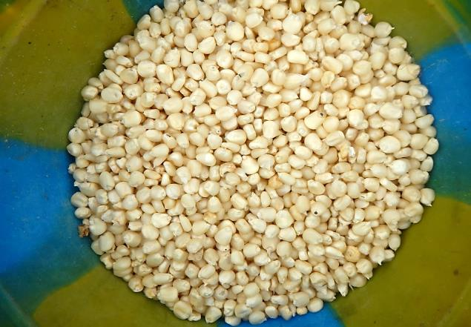
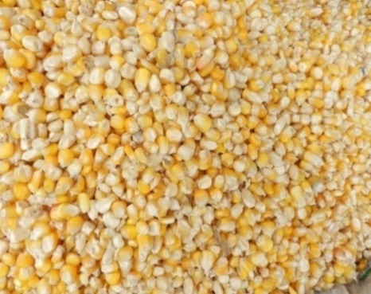
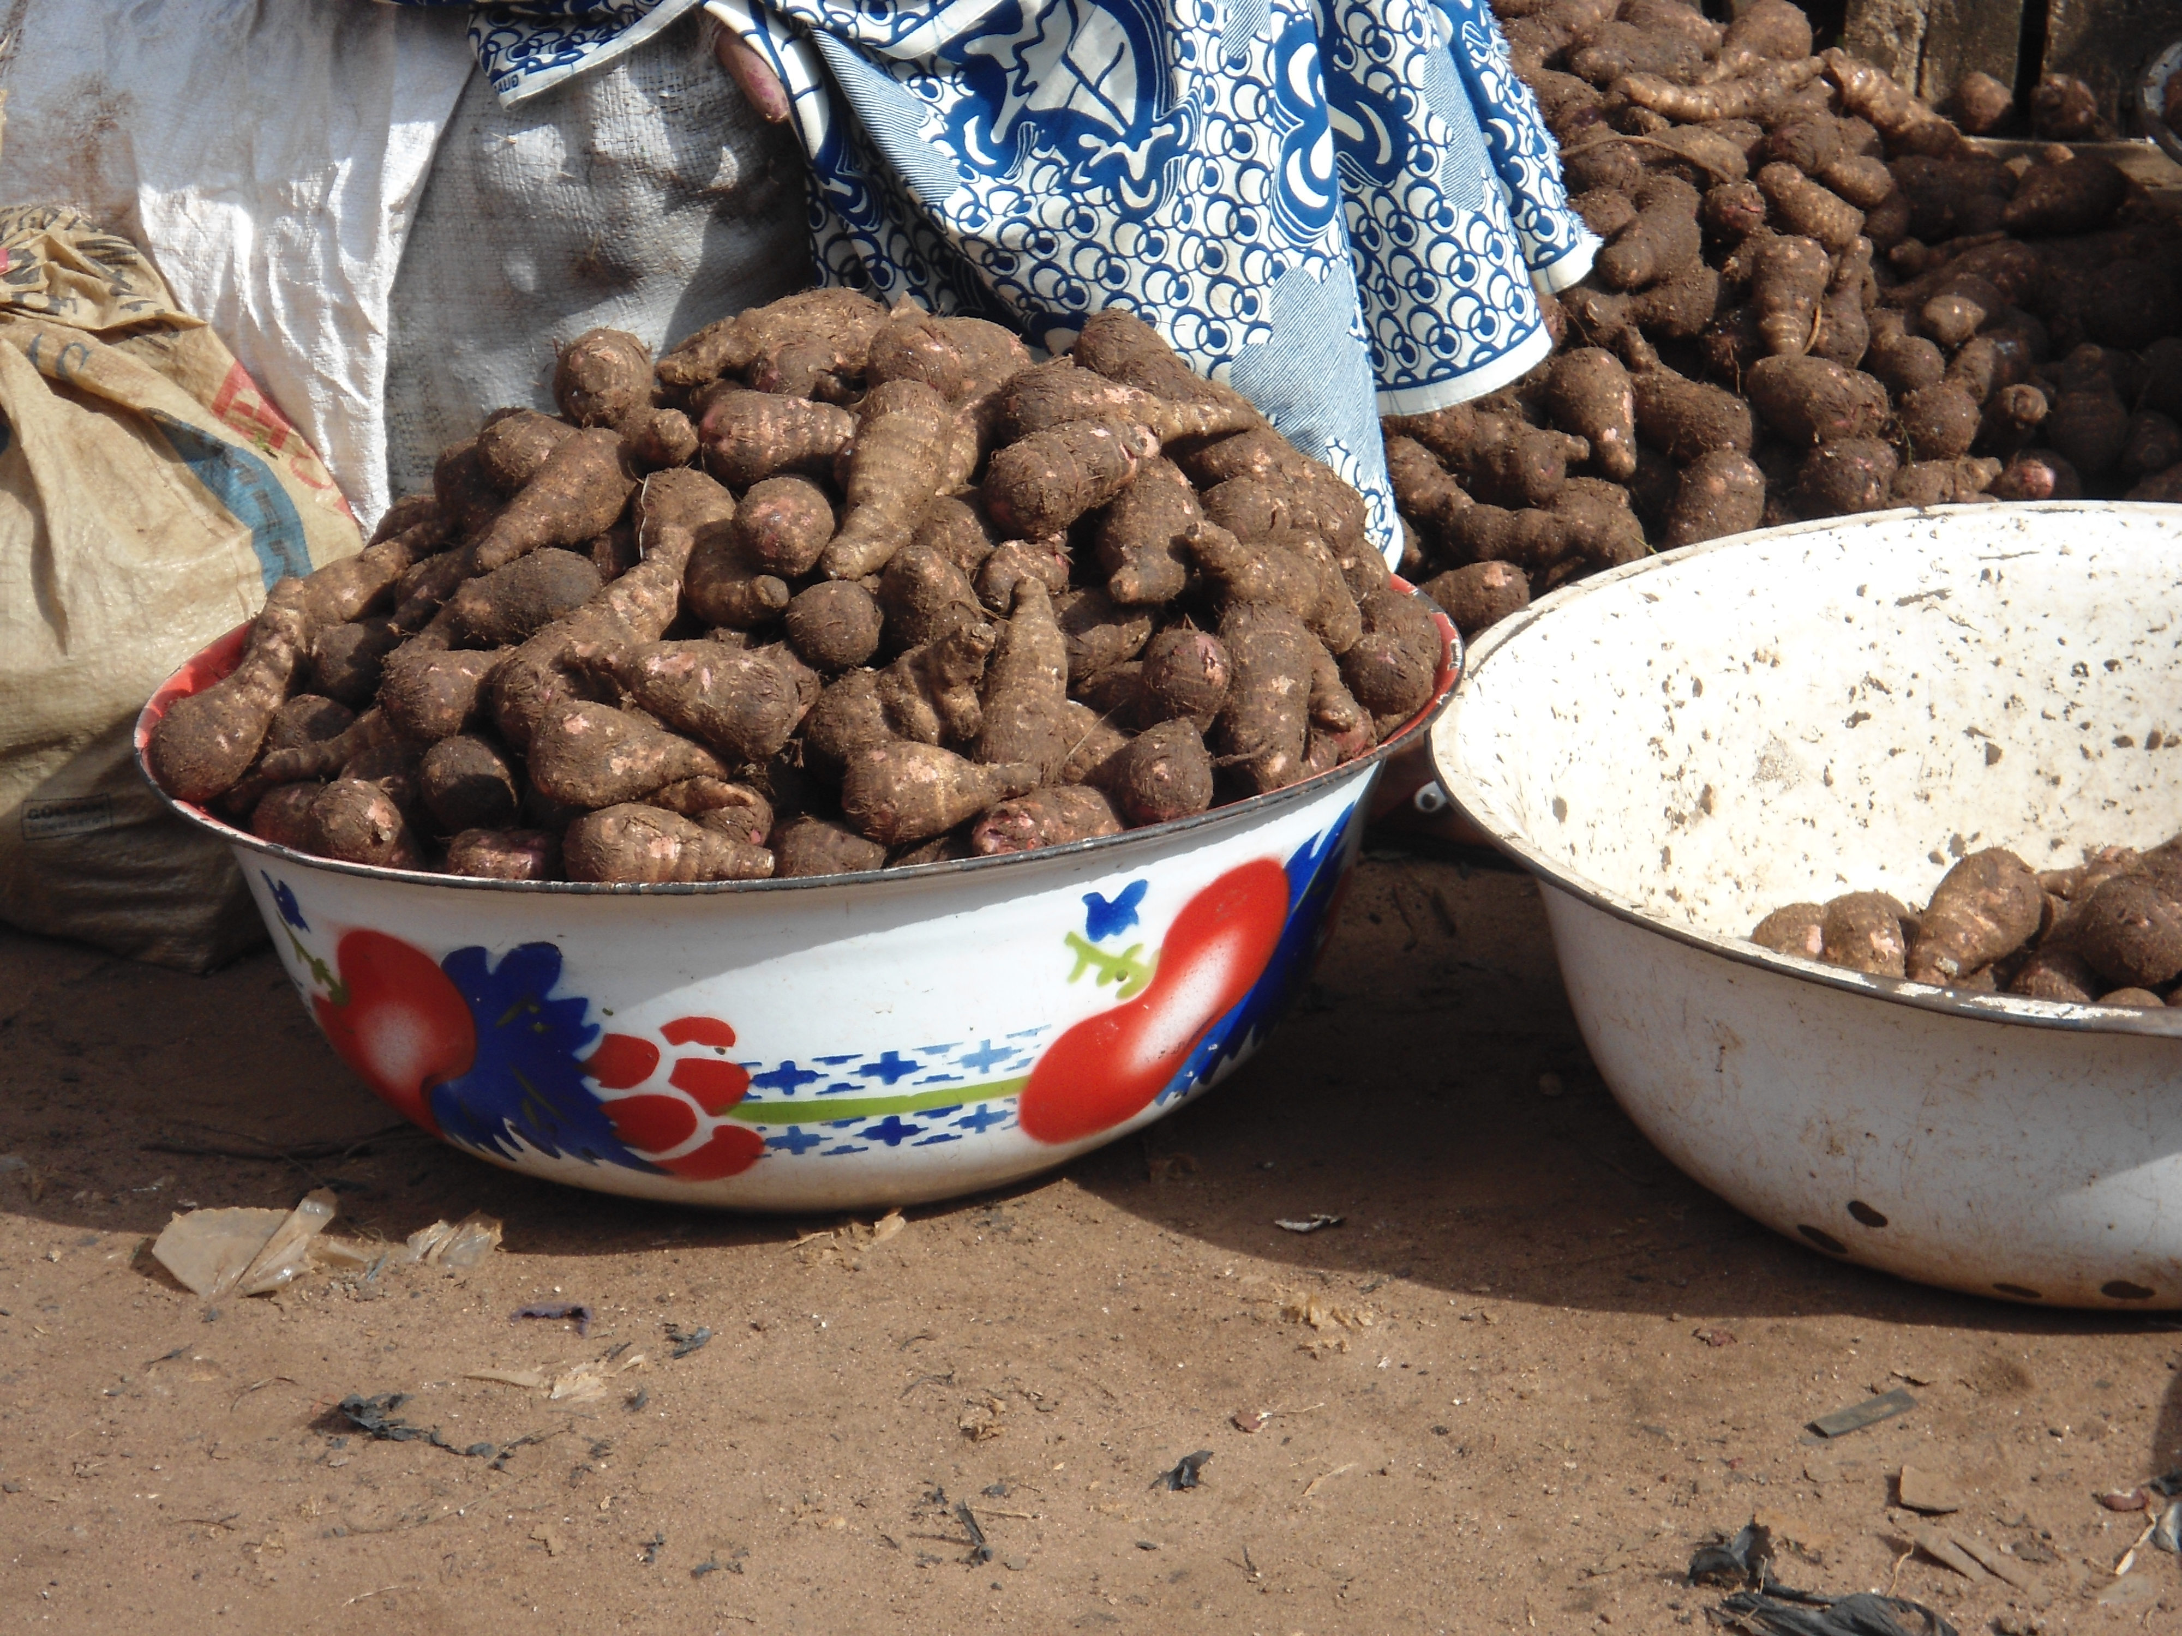
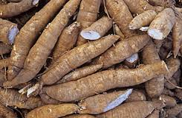
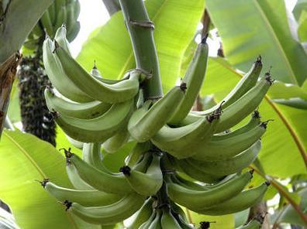
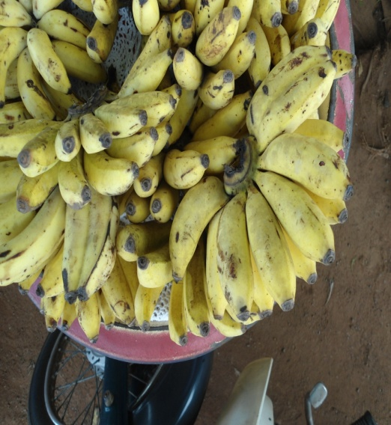
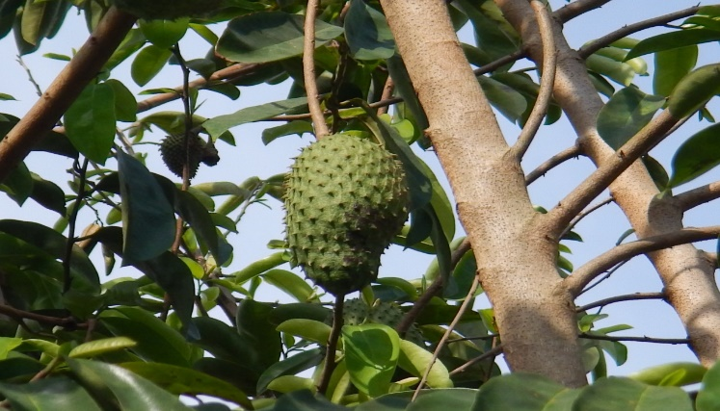
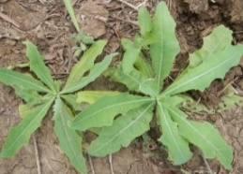
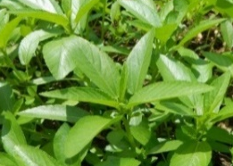
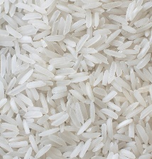
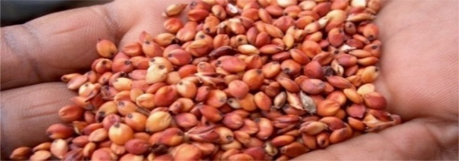
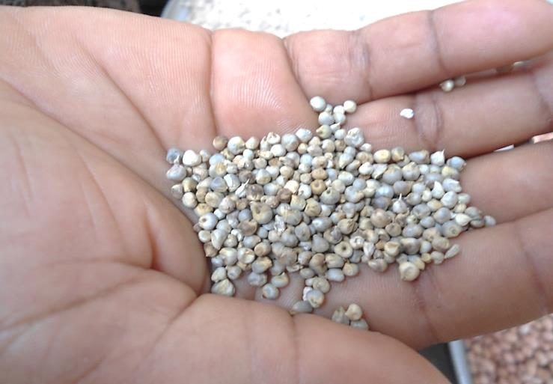
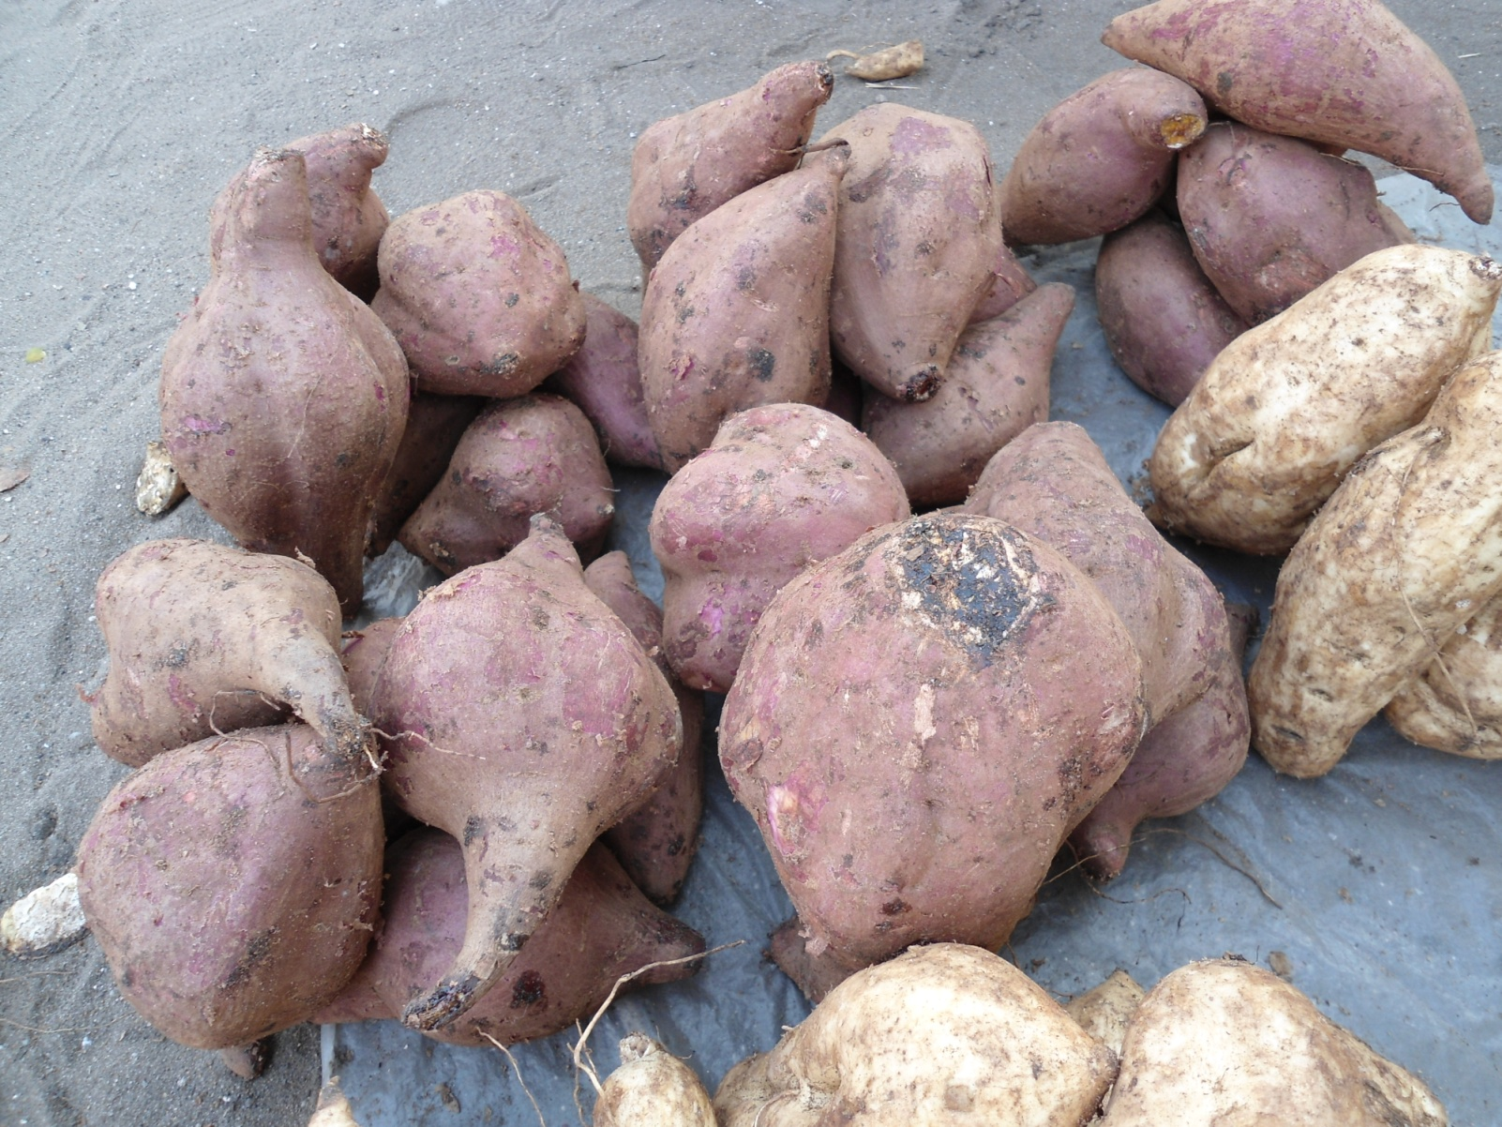
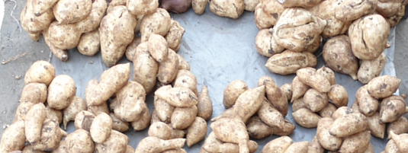
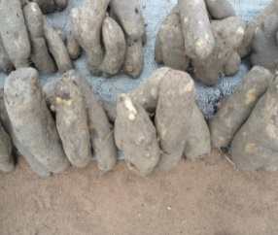
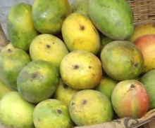
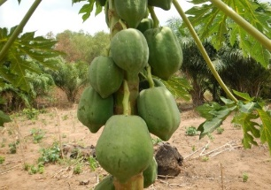
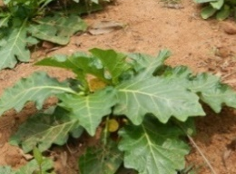
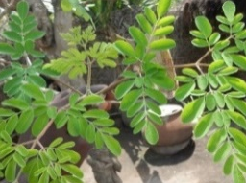
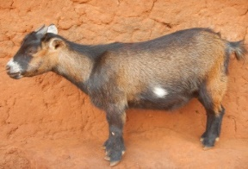
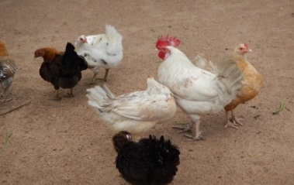
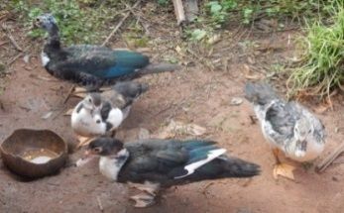
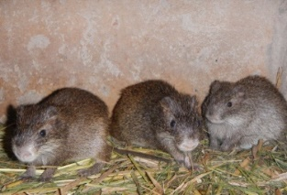
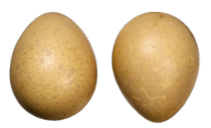
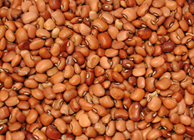
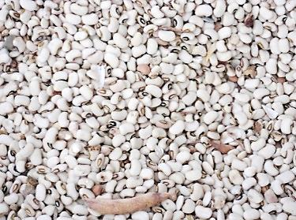
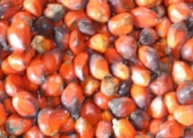
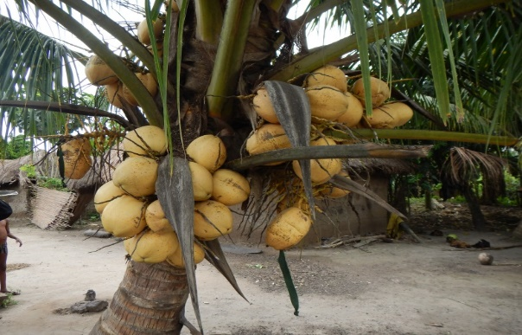
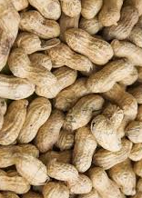
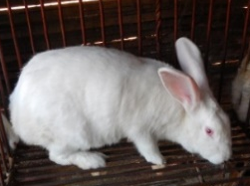
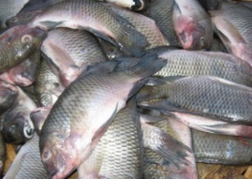
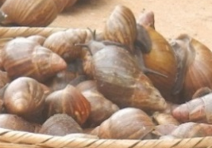
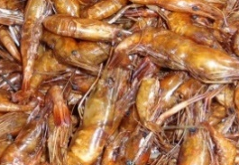

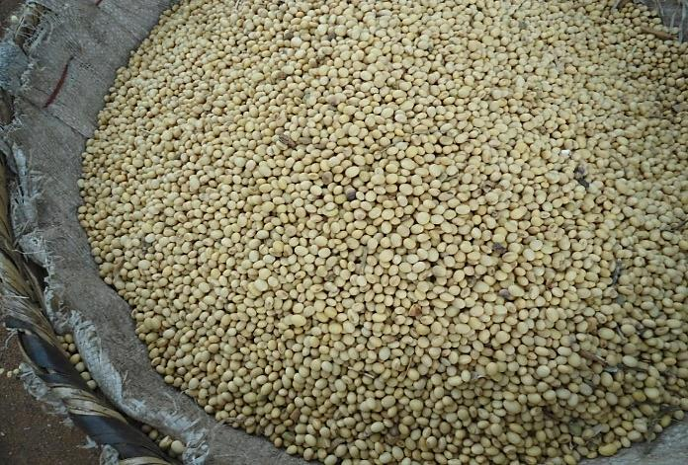
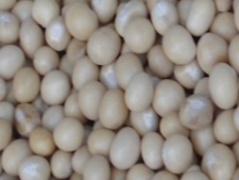
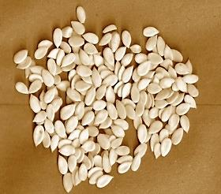
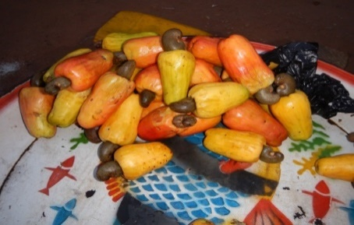
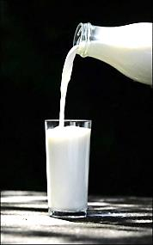
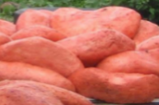
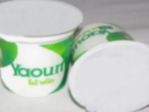
Diversifions notre alimentation pour une bonne nutrition et santé
Céréales
Racines et tubercules
Légumes
Viandes, poissons, œufs et fruits de mer
Légumineuses et noix
Laits et produits laitiers
Merci de votre attention
Les Nigériens Nourrissent les Nigériens

